Slide 1
MÓDULO 2
Ideia de negócio e pesquisa de mercado

Slide 2
Tópico 1
ANÁLISE SWOT
Análise SWOT (Também conhecida como matriz SWOT) é uma ferramenta de planeamento estratégico utilizada para avaliar pontos fortes, fracos, oportunidades e ameaças de um negócio.
A análise abrange o ambiente interno (os pontos fortes e pontos fracos) e o externo (ameaças e oportunidades).
É importante que a empresa saiba como avaliar o ambiente externo e ser capaz de explorar as oportunidades e ameaças presentes no mercado em que deseja atuar.
Para sintetizar as oportunidades de mercado, pelo menos, três aspectos devem ser considerados:
  fornecer um produto já existente, mas de uma nova forma ou qualitativamente superior ao anterior;
  proporcionar algo que não esteja disponível;
  fornecer um bem ou serviço que seja completamente novo.

Slide 3
Recurso 1.1
Vídeos em SWOT Análise
Este vídeo como amostragem para todos os países
https://www.youtube.com/watch?v=4aFB9xrkdiU
VÍDEOS em Português:
https://www.youtube.com/watch?v=7-6N4KqSLGI
https://www.youtube.com/watch?v=LzNRu-xb57A
https://www.youtube.com/watch?v=H4mDDpZURYI

Slide 4

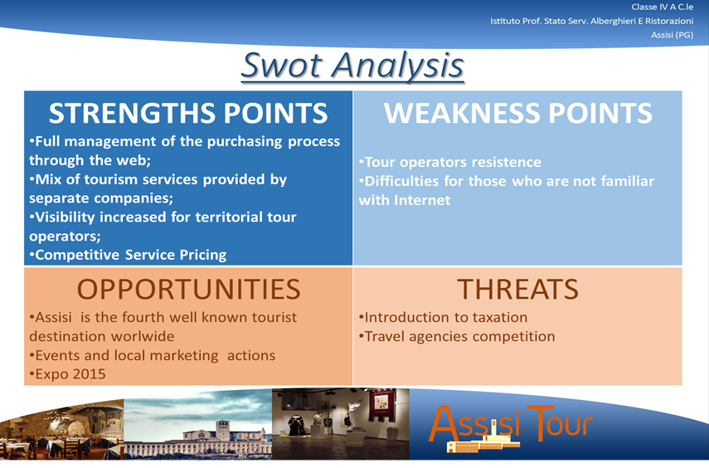
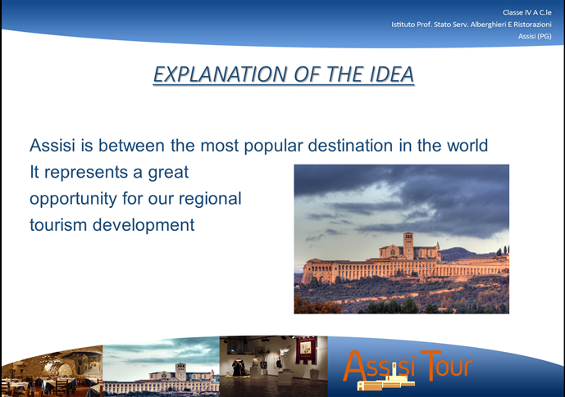
Recurso 1.2a
Exemplos a partir da «A scuola d'impresa»

Slide 5

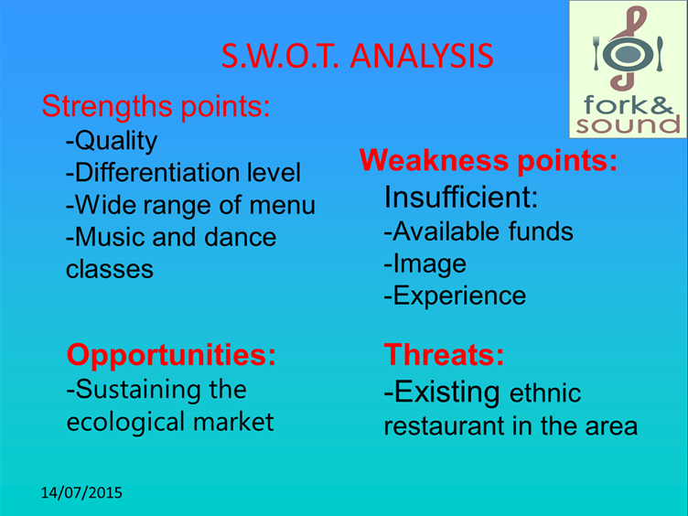

Recurso 1.2b
Exemplos a partir da «A scuola d'impresa»

Slide 6
Atividade 1.1 (online)
Pesquisa Preliminar
Descrição: Vamos começar a colocar a base para a sua pesquisa de mercado? É a sua ideia de negócio útil para o grupo-alvo? É inovador?
Instruções para os alunos: Tente localizar o principal aspeto que torna o negócio original, ou, pelo menos, mais atraente do que seus concorrentes. Clique Aqui para abrir o 'Google maps' e digite a palavra-chave que melhor qualifica a sua ideia de negócio no campo de pesquisa. Agora pode ter uma ideia de empresas similares à sua volta ... visite os seus sites e tente listar 10 razões porque um cliente deve escolher o seu produto / serviço.
A interação com a plataforma: os alunos têm de preencher 10 campos de comentário numerados e mais tarde podem descarregar as suas respostas.

Slide 7
Atividade 1.2 (online)
Que recursos necessita?
Descrição: Agora que já verificou também o site dos seus possíveis concorrentes, deve estar mais consciente dos recursos que precisa.
Instruções para os alunos: Preencha a tabela abaixo com todas as informações solicitadas!
Recursos | Descrição dos recursos necessários | Recursos de disponibilidade atual
Recursos Tecnológicos |  | SIM (fornecer detalhes) | Não (ideias para adquirir os recursos)
Recursos humanos |  | SIM (fornecer detalhes) | Não (ideias para adquirir os recursos)
Recursos financeiros |  | SIM (fornecer detalhes) | Não (ideias para adquirir os recursos)

Slide 8
Atividade 1.3 (online)
A minha análise SWOT pessoal
Descrição: Seguindo os exemplos e as informações que recebeu nas secções anteriores da plataforma, deve ser capaz de implementar uma análise SWOT da sua ideia de negócio.
Instruções para os alunos: Pense nos pontos fortes e fracos, oportunidades e ameaças do seu produto / serviço e preencha a tabela abaixo com, pelo menos, três elementos em cada caixa!
PONTOS FORTES PONTOS | PONTOS FRACOS PONTOS
OPORTUNIDADES | AMEAÇAS

Slide 9
Tópico 2
O mercado pesquisa
Agora é tempo para integrar e aprofundar o que foi feito até agora. Em primeiro lugar, fazendo uma comparação com o nosso mercado para acrescentar mais e importantes informações através de uma adequada investigação.
A pesquisa de mercado é uma recolha sistemática e análise de dados que visa identificar informações de um determinado bem de mercado e / ou serviço.
Quer a atividade esteja a começar ou tenha sido já empreendida, pesquisas de mercado são uma importante fonte de informação que as empresas e organizações usam para decidir quais os produtos e / ou serviços que podem ser oferecidos ao público, e como comercializá-los.
As quatro principais áreas de estudo - Produto, Vendas, Promoção e Consumidor - estão estreitamente relacionadas.
Pesquisa de produto: envolve o desenvolvimento de novos produtos e testes, a melhoria dos produtos existentes no mercado, e as prováveis ​​mudanças nas preferências dos consumidores.
Pesquisa de Vendas: envolve um exame abrangente das atividades de vendas da empresa.
Pesquisa de Promoção: diz respeito à análise e avaliação da eficácia dos vários métodos usados ​​para promover produtos e serviços de uma empresa.
Pesquisa do Consumidor: diz respeito a inquéritos sobre o comportamento do consumidor para estudar os fatores sociais, económicos e psicológicos que influenciam as decisões de compra.

Slide 10
Recurso 2.1
Vídeos de Pesquisa de Mercado
Este vídeo como amostragem para todos os países
https://www.youtube.com/watch?v=2X-QSU6-hPU
VÍDEOS em Português:
https://www.youtube.com/watch?v=mAfbeCKPZeo
https://www.youtube.com/watch?v=6UiH1wHrB-c

Slide 11
Atividade 2.1
O plano para a minha pesquisa de mercado
Descrição: Com base no que leu e aprendeu até agora, tente descrever o seu projeto de pesquisa.
Instruções para os alunos: Consulte os seguintes tópicos úteis no caso de não ser capaz de definir todas as etapas; termina a compilação mais tarde.
FASES DE PESQUISA | DESCRIÇÃO
Definição dos problemas e objetivos da pesquisa
Desenvolvimento do plano de pesquisa
Recolha de informações
Análise e processamento de dados
Apresentação dos resultados

Slide 12
Tópico 3
O questionário
O questionário é, sem dúvida, uma das ferramenta mais utilizada para a coleta de dados primários. A construção de um questionário exige decisões sobre certos aspetos cruciais, incluindo:
identificar as questões interessantes ​​para uma investigação e as principais variáveis ​​a serem analisadas em relação aqueles;
saber o quadro de referência em que você formular as perguntas;
planear a redação das questões;
determinar sequências das perguntas e comprimento do questionário.
O questionário pode ser administrado por meio de diferentes tipos de técnicas de interação: encontro pessoal (face-a-face), contacto telefónico, postal e on-line.
Tipos de perguntas do questionário
Aberto: Permite responder de forma não estruturada – utiliza-se quando se precisa de uma numerosa lista de opções ou quando não quer de forma alguma influenciar a resposta.
Fechadas: Reduz o critério da transcrição da resposta e promove o processo de elaboração.
Filtro: Direciona o respondente às próximas perguntas
Controlo: Favorece a identificação de respostas no contraste entre elas.

Slide 13
Recurso 3.1
Vídeos Como fazer um questionário
Este vídeo como amostragem para todos os países
https://www.youtube.com/watch?v=HfGyiRBwSec
VÍDEOS em Português
https://www.youtube.com/watch?v=sF8t79nbgTs (google docs)
https://www.youtube.com/watch?v=nSsfgir1rpc

Slide 14
Recurso 3.2a
Exemplos de tipos de perguntas
O que dá mais importância na escolha de um hotel? (Questão aberta) …………………………………………………………………………………………………
O que dá mais importância na escolha de um hotel? (Segue-se uma série de respostas possíveis; desde o início deve ser estabelecido se se pode dar mais de uma resposta – questão fechada)
1) Preço
2) Limpeza
3) Serviços
4) Local
5) E
6) F
7) G
Outro (por favor, especifique) .............................................................
Pretende utilizar serviço como este?
Certamente que sim
Provavelmente sim
Não conheço
Provavelmente não
Certamente que não
Como aprecia este produto?
Muito
Pouco
Nem muito nem pouco
Não gosto
Não conheço / não tenho opinião

Slide 15
Recurso 3.2b
Exemplos de perguntas tipo
O serviço ao cliente tem desapontado ou excedido as suas expetativas?
Desapontado expectativas Ultrapassarem expectativas
5 4 3 2 1 0 1 2 3 4 5
Quão importante é isto para vocês .... ? (1 = nada; 5 = muito)
A iluminação do quarto 1 2 3 4 5
O silêncio do quarto 1 2 3 4 5

Slide 16


Recurso 3.3
Exemplos da «A scuola d'impresa»
Clique Aqui para baixar um exemplo completo de um questionário de pesquisa de mercado .

Slide 17
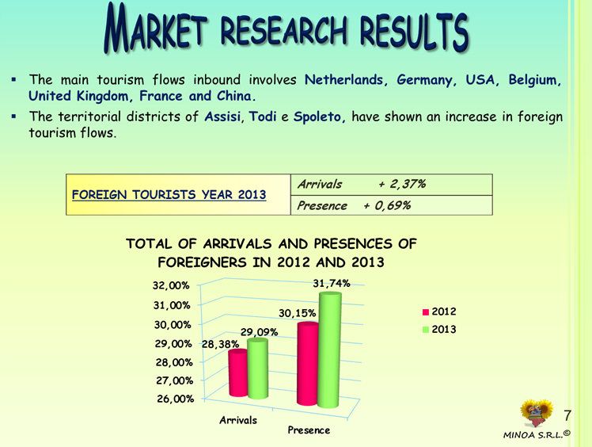
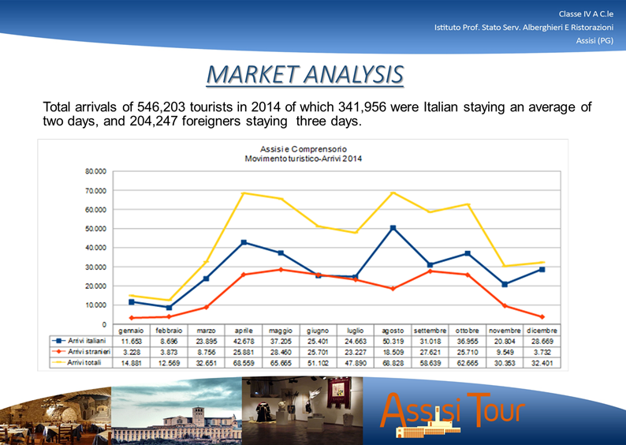
Recurso 3.2a
Exemplos de pesquisa de mercado
Exemplo de uma pesquisa de mercado proposta por alguns dos alunos que participaram na terceira edição do projeto “Negócios na Escola" (www.scuolaimpresa.net).

Slide 18
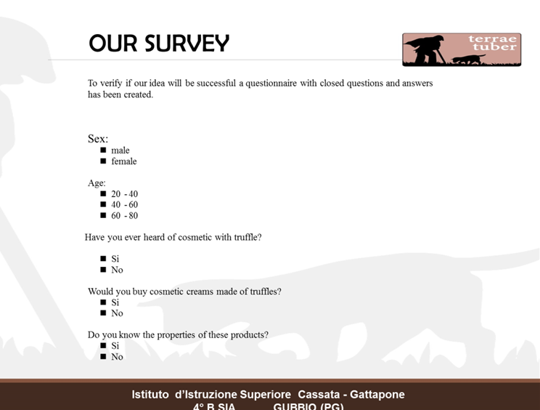
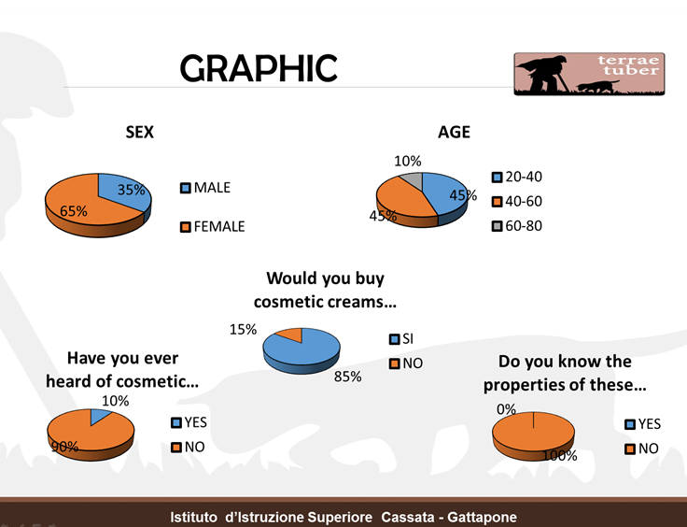
Recurso 3.2b
Exemplos de pesquisa de mercado
Exemplo de uma pesquisa de mercado proposta por alguns dos alunos que participaram na terceira edição do projeto “Negócios na Escola“
(www.scuolaimpresa.net).
www.scuolaimpresa.net).

Slide 19
Atividade final do módulo
Workshop a ser desenvolvido na Escola
Orientação para professores
Antes de organizar a atividade final do Módulo 2, certifique-se que todos os alunos tenham concluído as atividades on-line e exercícios relacionados.
Peça-lhes para fazer o download das respostas fornecidas durante o módulo online.
A atividade final deve ser realizada pelas mesmas equipes sub-nacionais que estão a trabalhar com as quatro diferentes ideias de negócios transnacionais.
Apoie os estudantes na interação com os representantes do de mercado e da comunidade. Se possível, organize uma pequena mesa redonda onde os líderes da equipe apresentem as ideias de negócio, a fim de obter feedback e sugestões.
O objetivo final é que cada sub-grupo nacional conduza uma pesquisa de mercado sobre a ideia de negócio transnacional identificada durante a reunião Croata em outubro. O resultados e relatórios produzidos pelos sub-grupos nacionais serão utilizados para o workshop na Grécia, em janeiro de 2016.

Slide 20
Atividade final do módulo
Atividade n. 1 - Planeando a pesquisa de mercado (4 horas necessárias)
Peça aos alunos para comparar os resultados dos exercícios realizados no módulo 2 (cada um dos alunos apresenta os resultados para o resto do grupo) - uma hora
O grupo cria um folheto promocional de sua ideia de negócio transnacional prestando atenção ao principal grupo-alvo do seu produto / serviço - uma hora
DICA PARA PROFESSORES: mesmo que esta seja uma atividade que será realizada no módulo 3, incentive os alunos a criar uma primeira versão do logotipo ... será útil para a reunião em janeiro de 2016.

Slide 21
Atividade final do módulo
Atividade n. 1 - Planeando a pesquisa de mercado (4 horas necessárias)
Cada sub-grupo nacional identifica a principal força e fraqueza do seu produto / serviço num cartaz para ser compartilhado e integrado com os comentários dos outros estudantes - uma hora;
Um questionário online para a pesquisa é criado, incluindo 10 perguntas para confirmar os pontos fortes e fracos, bem como uma grelha de avaliação da ideia de negócio com base nos seguintes aspectos:
  Originalidade / Diferenciação
  Inovação
  Negociabilidade
  Competitividade
  Viabilidade
  Rentabilidade
  Funcionalidade
Dica para os professors: serão fornecidos links para serviços online para questionários.

Slide 22
Atividade final do módulo
Atividade n. 2 - Implementação do estudo de mercado (trabalho casa - 12 horas)
Cada grupo administra de forma independente os questionários para o grupo selecionado, seguindo a estratégia que preferem. De qualquer forma, todos os dados devem ser finalmente inseridos no questionário on-line pelos alunos. As cópias impressas do folheto promocional e o questionário serão fornecidas pela Escola.

Slide 23
Atividade final do módulo
Atividade n. 3 - Preparação dos relatórios finais (atividade de sala de aula - 4 horas)
Preparação de um parágrafo introdutório sobre o sector económico e as informações recebidas por representantes do mercado - uma hora
Preparação do parágrafo sobre o planeamento e implementação da pesquisa de mercado - uma hora
Download do relatório de análise com os resultados dos questionários e confirmação dos pontos fortes e fracos - 1 hora
Finalização da apresentação para ser compartilhada com os outros membros dos grupos empresariais transnacionais na ocasião da mobilidade - uma hora

Slide 24
Reunião em Jan 2016
O principal objectivo da mobilidade transnacional será a comparação dos resultados obtidos em cada país com as atividades realizadas no módulo 2 e a seleção do país onde a empresa será aberta. É aconselhável que os diretores administrativos de cada sub-grupos nacionais participam na reunião. Se uma escola quizer trazer estudantes adicionais, sugerimos que escolham o gestor de Marketing. Uma descrição detalhada das atividades do workshop serão preparadas e distribuídas entre os parceiros em dezembro de 2015.
Quando os alunos voltarem para a Escola, uma atividade final de grupo deve ser organizada de forma a apresentar os resultados da mobilidade e do produto final das ideias de negócios transnacionais.

